Slide 1
Erste Hilfe, Notfallmaßnahmen und Erstellung eines Rettungskonzeptes
Vorname Nachname

Slide 2
Agenda Umgang mit Gefahrstoffen und Biostoffen
Erste Hilfe
Notfallmaßnahmen
Rettungskonzept

Slide 3

Grundlagen der Ersten Hilfe I
Gemäß § 323 c Strafgesetzbuch ist JEDER grundsätzlich verpflichtet, Hilfeleistungen zu erbringen!
Die Unternehmerpflichten im Bereich der Ersten Hilfe sind in §§ 24-27 der DGUV Vorschrift 1 zusammengefasst, diese sind insbesondere:
Bereitstellen von Einrichtungen und Sachmitteln der Ersten Hilfe
Vorhalten von für die Erste Hilfe ausgebildeten Personal (bei 2-20 Mitarbeitern min. ein Ersthelfer, darüber hinaus bei Biogasanlagen 10 % der Versicherten)
Organisation von Versorgung und Transport
Aushänge zur Ersten Hilfe (Anleitungen, Rufnummern etc.)
Sicherstellen der Dokumentation von Erste-Hilfe-Leistungen (Verbandsblock)
➔ Beschäftigte haben eine Unterstützungspflicht!
➔ Siehe auch TRGS 529 Nummer 5.10 (Vorhalten von Informationen für die Feuerwehr z.B. Gefahrstoffverzeichnis, Sicherheitsübungen usw.….)

Slide 4
Grundlagen der Ersten Hilfe II
Der Umfang der benötigten Einrichtungen und Sachmittel (Rettungsgerät, Erste-Hilfe Material, Löschdecken, Meldeeinrichtungen…) zur Ersten Hilfe ist unter Beachtung der Anforderungen aus der ASR A 4.3 in der Gefährdungsbeurteilung festzulegen.
Hierbei sind auch die Maßnahmen zur Ersten Hilfe aus den Sicherheitsdatenblättern zu beachten!
Meldepflichte Arbeitsunfälle:
Anzeige bei Arbeitsunfähigkeit von mehr als 3 Kalendertagen oder bei Tod bei der zuständigen Berufsgenossenschaft und der Gewerbeaufsicht
Schwere Unfälle, tödliche Unfälle und Massenunfälle müssen sofort gemeldet werden
➔Anzeigepflichtig ist der Unternehmer. Die Meldung muss binnen 3 Tagen nach Bekanntwerden des Unfalls bei dem Unfallversicherungsträger und der Arbeitsschutzbehörde vorgelegt werden.
Hilfe von der SVLFG

Slide 5

Verhalten bei Unfällen
Die Rettungskette
Kranken- haus
Erste Hilfe
Rettungs- Dienst
Sofort-Maßnahme
Notruf
Kontrolle der Vitalfunktionen: - Bewusstsein - Atmung - Kreislauf
112
Quelle: Fachverband Biogas
Bildquelle: ASR A 1.3

Slide 6


Notruf und Erste Hilfe
Ein Notruf enthält folgende Angaben:
Wo ist es passiert?
Was ist passiert?
Wie viele Verletzte gibt es?
Welche Art von Verletzungen liegen vor?
Warten auf Rückfragen!
➔Notrufnummern am Aushang beachten!
Erste Hilfe:
Situationsgerecht Erste Hilfe leisten
Bei der Organisation der Ersten Hilfe mitwirken
Erste-Hilfe-Material kontrollieren
Alle 2 Jahre Fortbildung
Bildquelle: ASR A 1.3 und VBG

Slide 7
Erste-Hilfe-Material
Wo ?
Im Verbandkasten
Kennzeichnung mit
Anleitung zur Ersten Hilfe
Unfälle/Verletzungen im Verbandbuch eintragen
Unfälle dem Arbeitgeber bzw. der Einrichtungs- leitung melden
Angaben im Verbandsblock
Zeit, Ort und Hergang des Unfalls oder eine Beschreibung des Gesundheitsschadens
Art und Umfang der Verletzung/ Erkrankung
Erste-Hilfe-Maßnahme
Verletzte Person(en) und Zeuge(n)
Name des Ersthelfers/der Ersthelferin
➔ Fünf Jahre aufbewahren!!
➔Auch kleine Verletzungen / Blessuren eintragen!

Slide 8
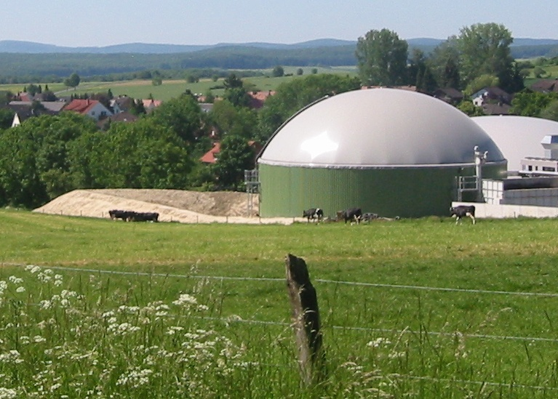
Notfallmaßnahmen

Slide 9
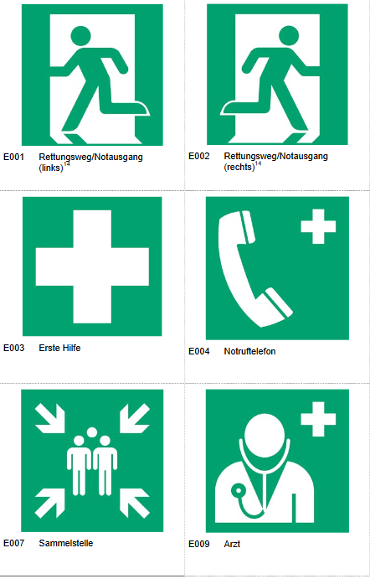
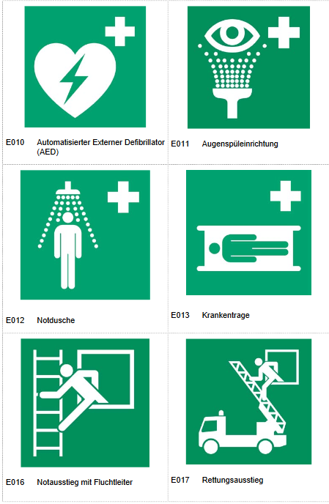
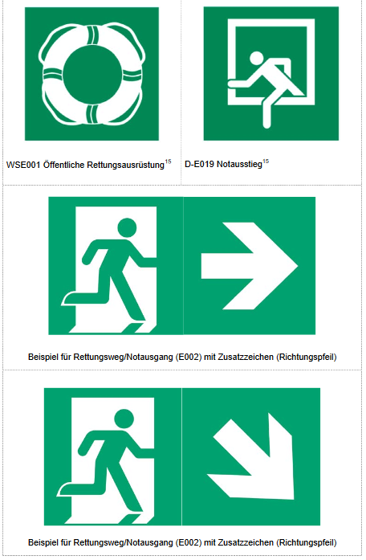
Sicherheitskennzeichnung TRGS 529 Nr. 4.1.1 und ASR 1.3
Fluchtwege, Notausgänge, sowie Flucht- und Rettungspläne sind gemäß ASR 1.3 „Sicherheits- und Gesundheitskennzeichnung“ auszuführen
Quelle: ASR 1.3

Slide 10
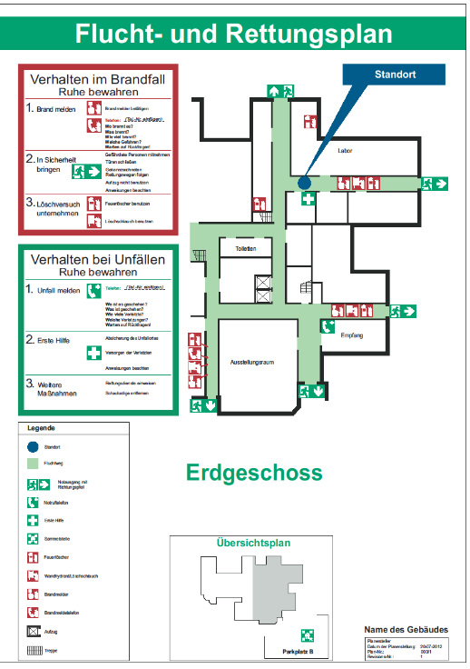
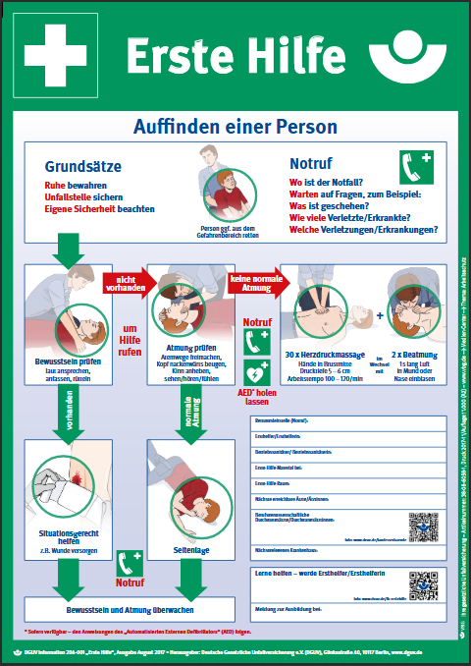
Wichtige Aushänge im Unternehmen
Erste Hilfe Aushänge
Flucht u. Rettungsplan: Erste Hilfe Material, Fluchtwege, Rettungsgeräte, Transportmittel
Quelle Flucht-und Rettungswegelan; ASR 1.3
Quelle Aushang Erste Hilfe: VBG

Slide 11
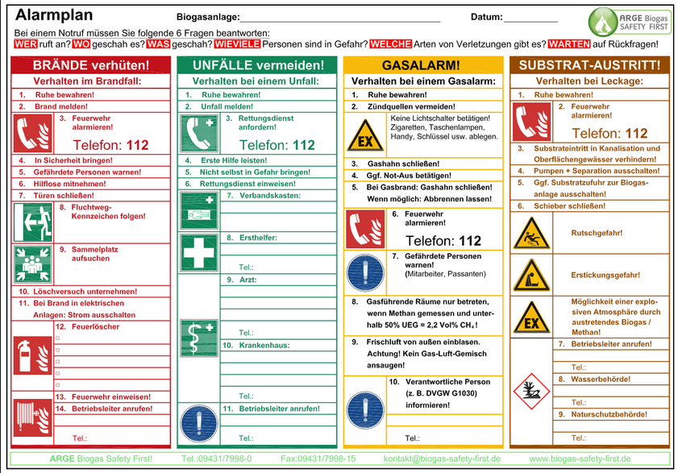
Alarmplan auf Biogasanlagen TRGS 529 Nr. 4.2.12
Telefonnummern von:
Feuerwehr, Rettungsdienst, Arzt, Krankenhaus, etc..
Betriebsleitung, sonstige verantwortliche Personen
Stellen die bei Schadensbegrenzung unterstützen
Art der Alarmierung, sowie das von den Personen gewünschte Verhalten:
Alarmsignale, Benutzung Flucht- u. Rettungswege, Sammelplatz, etc.
Anweisungen zur Sicherung von Gefahrenstellen, Rettung von Personen, Ersten Hilfe
Maßnahmen zur Schadens-begrenzung (z.B. Abschalten/ Absperren von Anlagenteilen, Brandbekämpfung)
Quelle Alarmplan: ARGE Biogas Safety First!;
Quelle: ARGE Biogas Safety First!

Slide 12
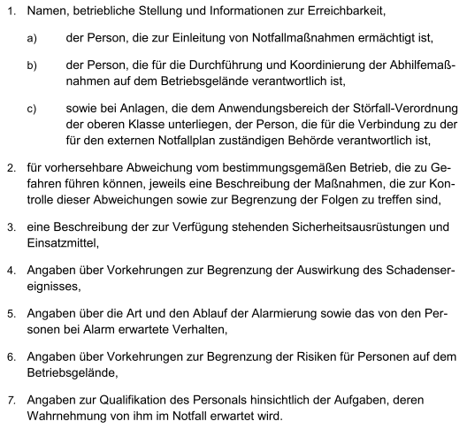
EXKURS: Maßnahmen bei Störungen TRAS 120 Nr. 2.6.5
Auf jeder Biogasanlage sollte ein Notfallplan vorhanden sein der alle 3 Jahre überprüft und aktualisiert werden: siehe Anhang II TRAS 120
Die Feuerwehr muss über die Funktionsweise und den Notfallplan der Anlage informiert sein.
Der Notfallplan muss vor Inbetriebnahme und wiederkehrend im Rahmen von Sicherheitsübungen (mind. alle 3 Jahre) erprobt werden.
Weiter muss jeder Biogasanlage ein Notstromkonzeptes zur Absicherung der sicherheitsrelevanten Anlagenteile besitzen. Ersatzstromversorg. muss vorhanden sein o. innerhalb der Reaktionszeiten bereitgestellt werden.
Inhalt eines Notfallplanes gemäß TRAS 120:

Slide 13
Frage an die Teilnehmenden
Für welche Szenarien haben Sie als Instandhaltungsunternehmen Notfallpläne ausgearbeitet?
Gibt es Handlungsanweisungen für die ungewollte Freisetzung von Biogas oder andere Vorfälle / Störungen?

Slide 14
Informationen für Einsatzkräfte und Mitarbeitende TRGS 529 Nr. 4.2.12 und 4.2.2
Der Betreiber der Biogasanlage muss jederzeit folgende Dokumente für den Notfall vorhalten:
Feuerwehrplan
Explosionsschutzdokument inkl. Ex-Zonenplan
Informationen über die gelagerten Gefahrstoffe
Bezeichnung von vorhanden Gefahrstoffen und deren Mengen
Name und Anschrift des Herstellers/Inverkehrbringers
Hinweise auf die von den Gefahrstoffen ausgehenden Gefährdungen
Schutzmaßnahmen, um den Gefährdungen zu begegnen
Zu ergreifende Maßnahmen bei Beschädigungen von Anlagenteilen oder Verpackungen
Zu ergreifende Maßnahmen und Hilfestellungen falls Personen mit den Gefahrstoffen in Berührung kommen
Zu ergreifende Maßnahmen im Brandfall (z.B. Brandbekämpfung)
Zu ergreifende Maßnahmen
Der Großteil dieser Informationen ist im Gefahrstoffverzeichnis, Alarmplan und Notfallplan hinterlegt!
Die Mitarbeitenden sind vor Aufnahme der Tätigkeit und dann mind. einmal jährlich zu unterweisen!

Slide 15
Erstellung eines Rettungskonzeptes

Slide 16
Wann ist ein Rettungskonzept erforderlich?
Ein Rettungskonzept muss erstellt werden, wenn Arbeiten durchgeführt werden, bei denen Beschäftigte besonders hohen Gefährdungen ausgesetzt sind, also akute Gefahr für Leben oder Gesundheit besteht.
Arbeiten in oder an Gasspeichern / Fermentern
➔ Gefahr: Explosion, Verbrennung, Erstickung, Vergiftung, Absturz, Versinken
Arbeiten an Gasleitungen / Verdichtern / Gasaufbereitungsanlagen
➔ Gefahr: Explosion, Verbrennung, Erstickung, Vergiftung
Arbeiten in engen oder schlecht belüfteten Räumen
➔ Gefahr: Explosion, Verbrennung, Erstickung, Vergiftung
Arbeiten in Höhen oder Tiefen / Tagen PSAgA
➔ Gefahr: Absturz, Einbruch, Versinken

Slide 17
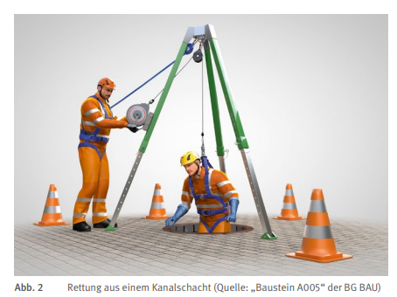
Rettung aus Schächten, Behältern, Silos und engen Räumen DGUV Regel 112-199
Zur Rettung aus einem Kanal- oder Kondensatschacht sind,
ein Rettungsgurt bzw. ein Auffanggurt,
ein Höhensicherungsgerät mit integriertem Rettungshubgerät (Rettung nach oben) und
eine mobile Anschlageinrichtung (Dreibein) erforderlich.
Mit der Rettungshubeinrichtung wird die durch das Höhensicherungsgerät aufgefangene Person von der rettenden Person hochgezogen.
Bei Arbeiten in Behältern, Silos und engen Räumen gibt die DGUV Information 213-055 „Arbeiten in Silos, Behältern und engen Räumen – Zugangs-, Positionierungs- und Rettungsverfahren“ Hinweise zu möglichen Rettungsverfahren.
Quelle: DGUV Regel 112-199, Seite 21

Slide 18
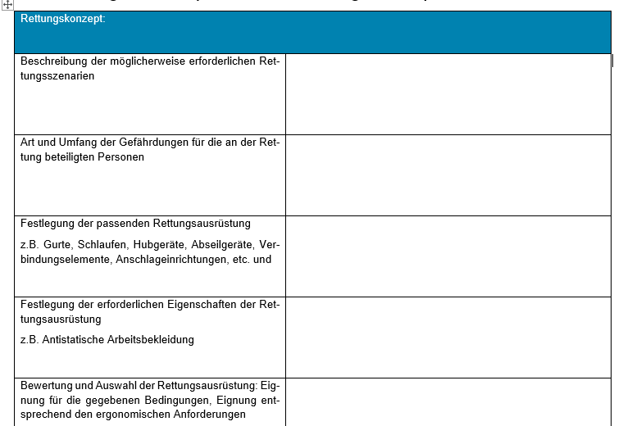
Wie könnte so ein Rettungskonzept aussehen?

Slide 19
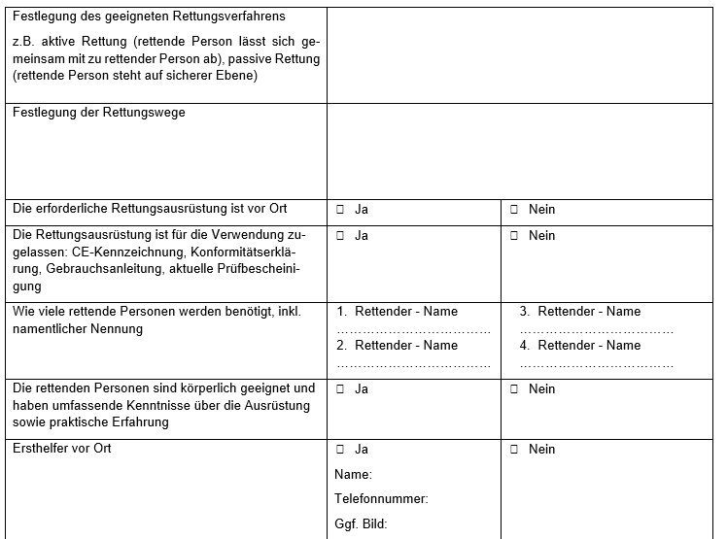
Wie kann so ein Rettungskonzept aussehen?

Slide 20
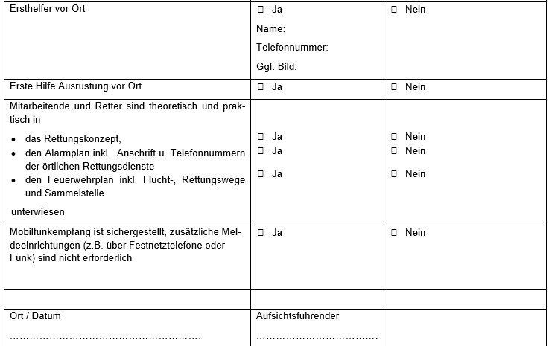
Wie kann so ein Rettungskonzept aussehen?

Slide 21
Frage an die Teilnehmenden
Wie sehen Ihre Rettungskonzepte aus?
Für welche Tätigkeiten liegt bei Ihnen ein Rettungskonzept vor?

Slide 22
Vielen Dank für Ihre Aufmerksamkeit!

